Slide 1

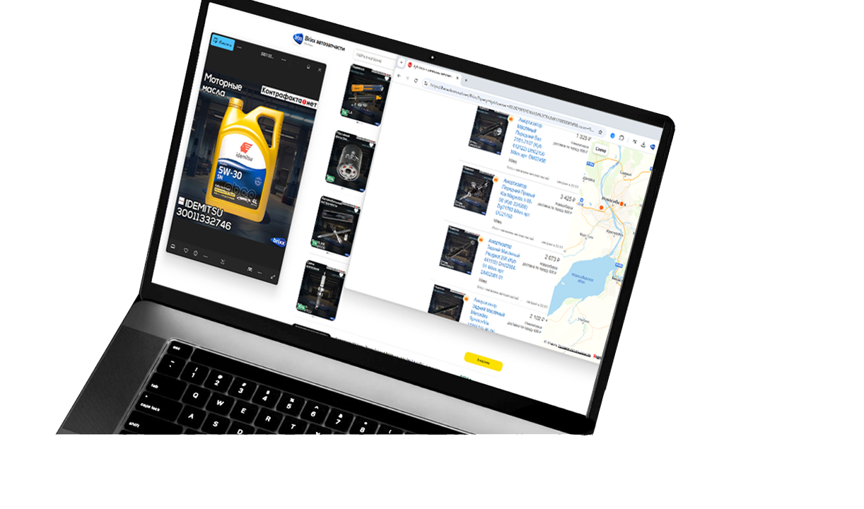
AI ОБРАБОТКА КАРТОЧЕК ТОВАРОВ АВТОЗАПЧАСТЕЙ

Slide 2
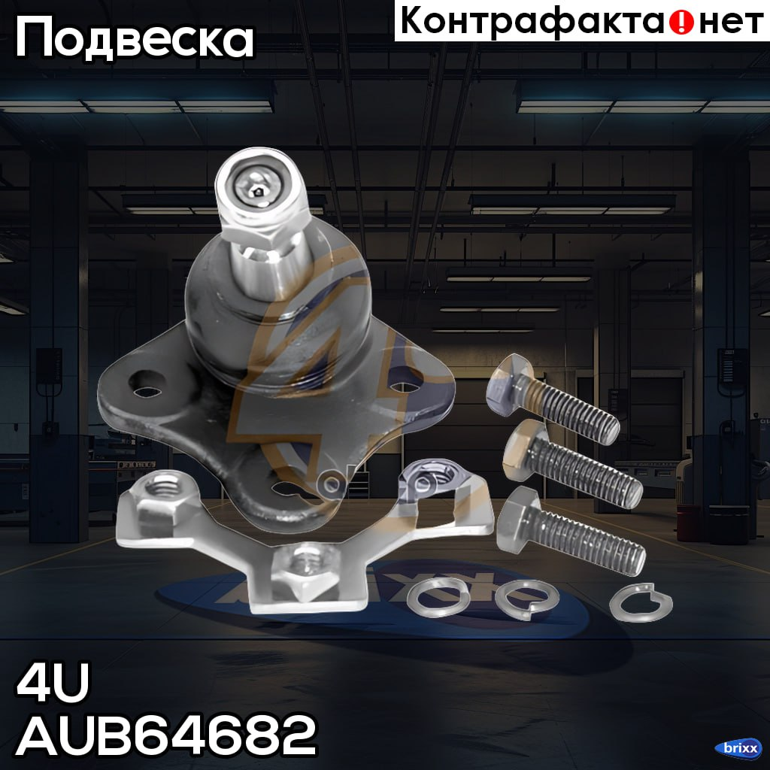
Головная боль индустрии автозапчастей: Обработка изображений.
Огромный объем визуальных данных: каталоги, складские изображения, схемы. Более 10 000 000 SKU
Ручная обработка: медленно, дорого, подвержено ошибкам
Решение: Наша AI - интеллектуальное и эффективное решение для автоматизации обработки изображений автозапчастей.

Slide 3
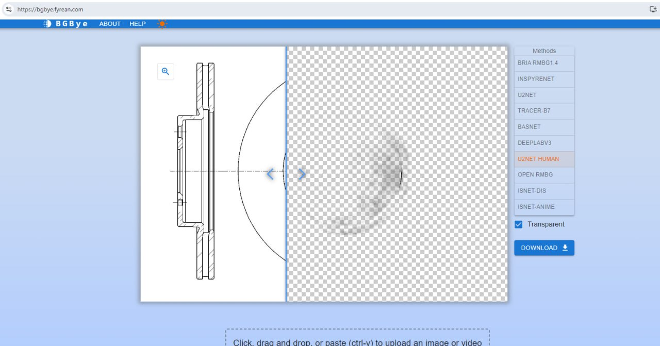
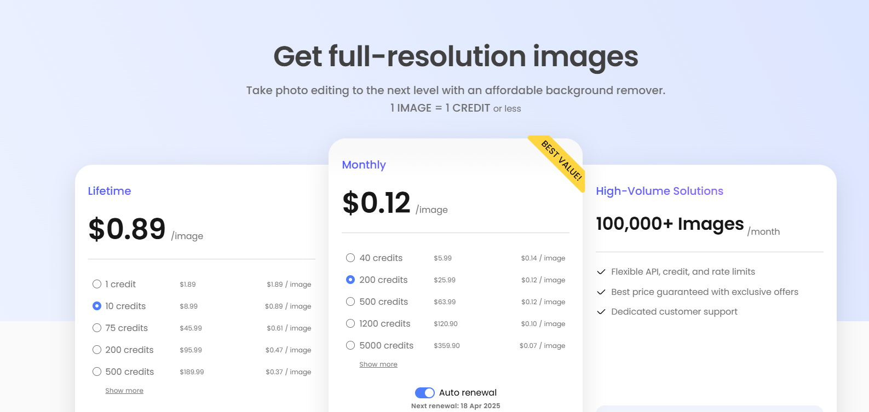
Недостатки современных АИ
Вот так работает большинство современных АИ
Бесконечные подписки
Не распознают схемы
Не обрабатывают большое количество SKU

Slide 4
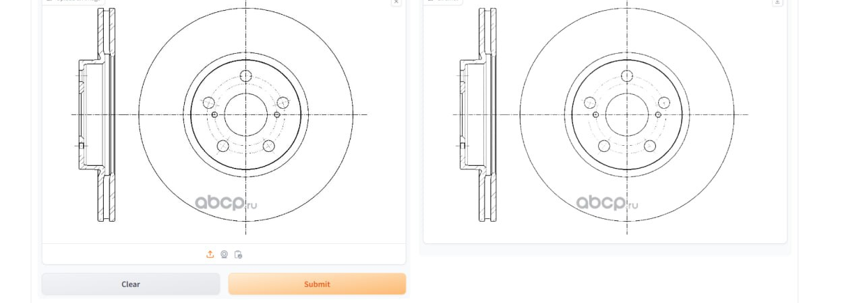
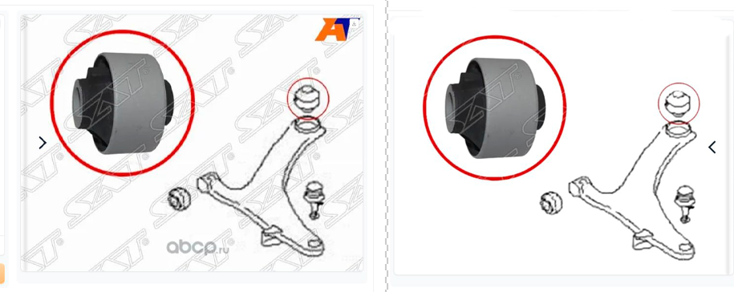
УНИКАЛЬНОСТЬ
Вот так работает наша модель
Наш инструмент с легкостью справляется с удалением любых нежелательных объектов, будь то водяные знаки или что-то другое. Благодаря точности в 98%, вы можете быть уверены в превосходном результате.

Slide 5
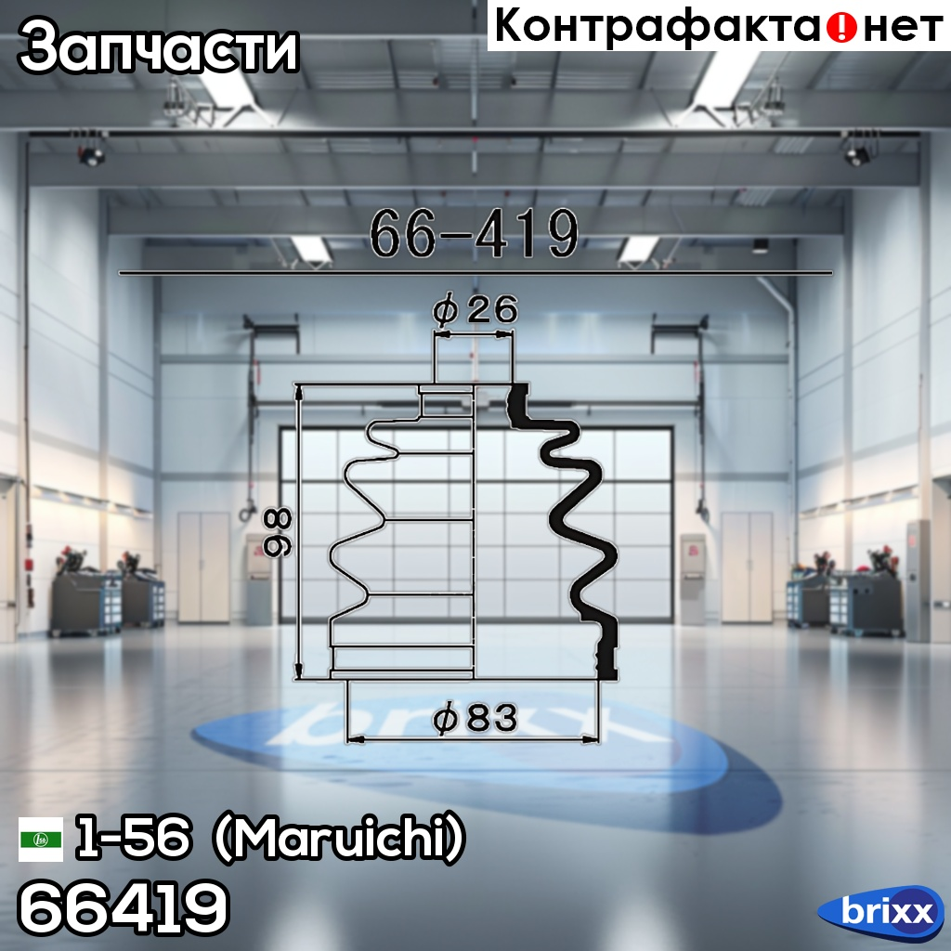
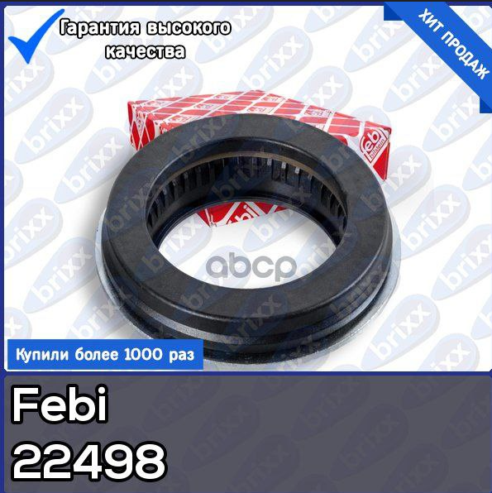
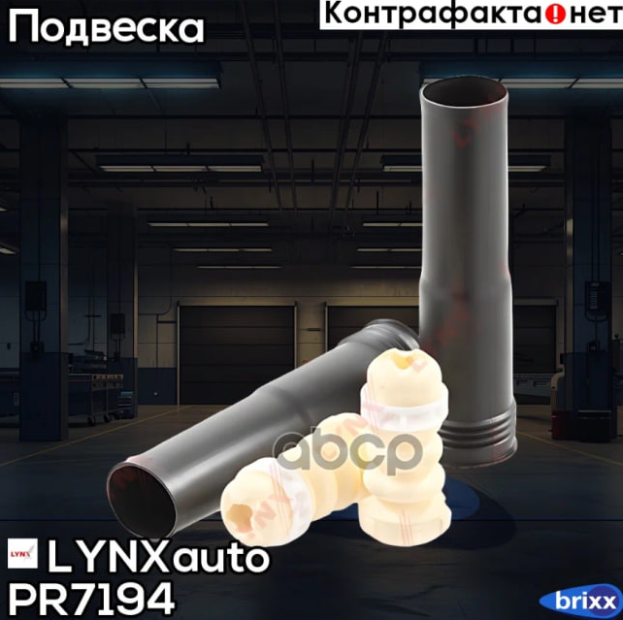
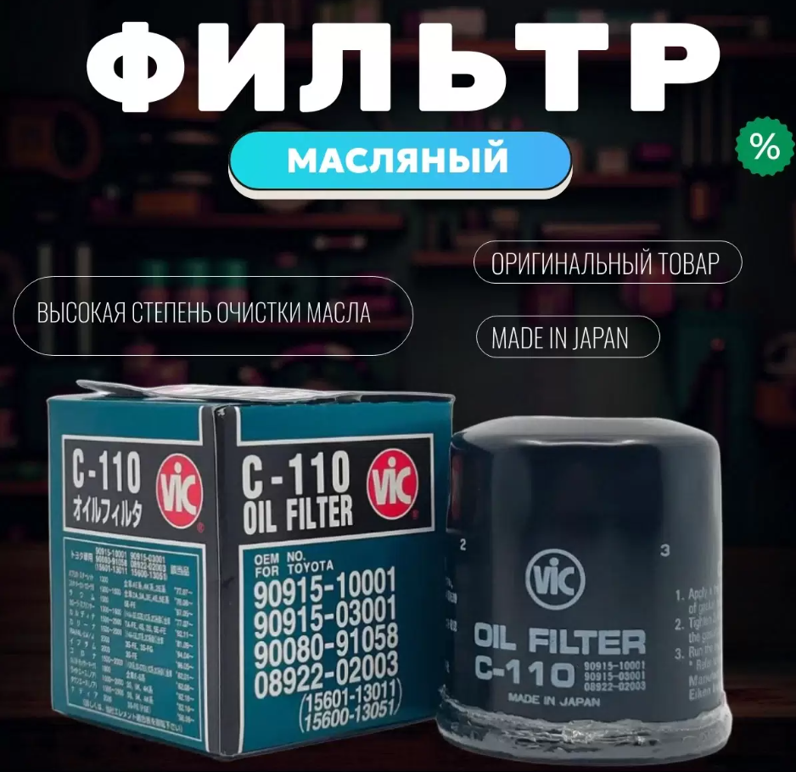
Примеры использования
Вот так работает наша модель
Работает со схемами
Любой задний фон
Любое описание
Огромное количество товаров
Любые сферы деятельности
Полная автоматизация

Slide 6
Визуальное первенство: Почему инфографика – король контента на маркетплейсах?
Мы живем в эпоху перегрузки информацией. Каждый день на нас обрушивается шквал данных, предложений и рекламных объявлений. В этой борьбе за внимание покупателя, выигрывает тот, кто способен донести суть продукта быстро, четко и… визуально. И именно здесь на сцену выходит инфографика, ставшая незаменимым инструментом на маркетплейсах.
• Повышение конверсии: Четкое и понятное представление информации о продукте увеличивает шансы на то, что покупатель сделает выбор в вашу пользу.
• Улучшение видимости: Оптимизированная инфографика с ключевыми словами помогает вашим товарам подниматься в результатах поиска на маркетплейсе.
• Укрепление бренда: Инфографика, выполненная в фирменном стиле, способствует узнаваемости бренда и формированию положительного имиджа.

Slide 7
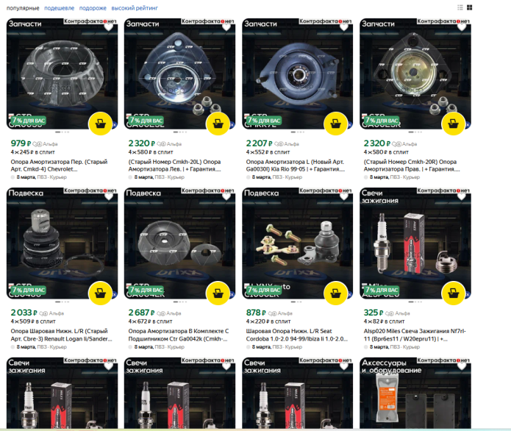
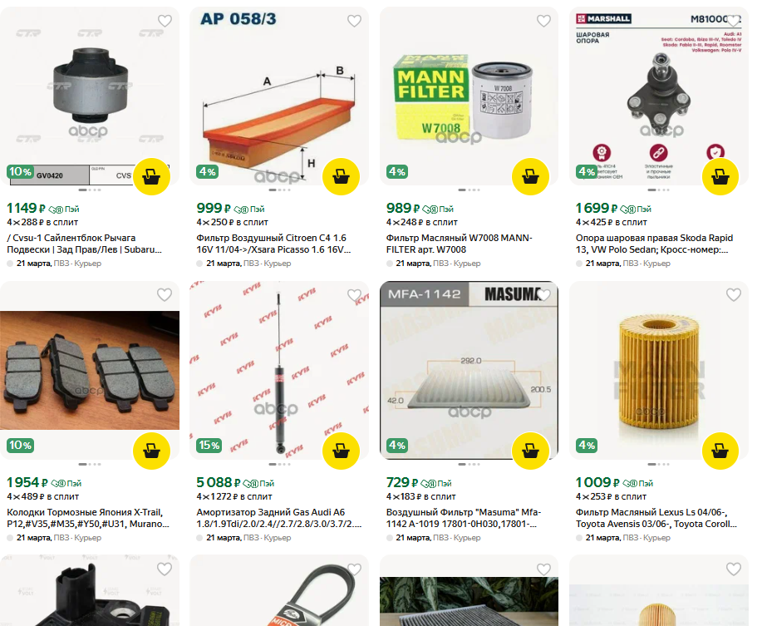


Сравнение
VS

Slide 8
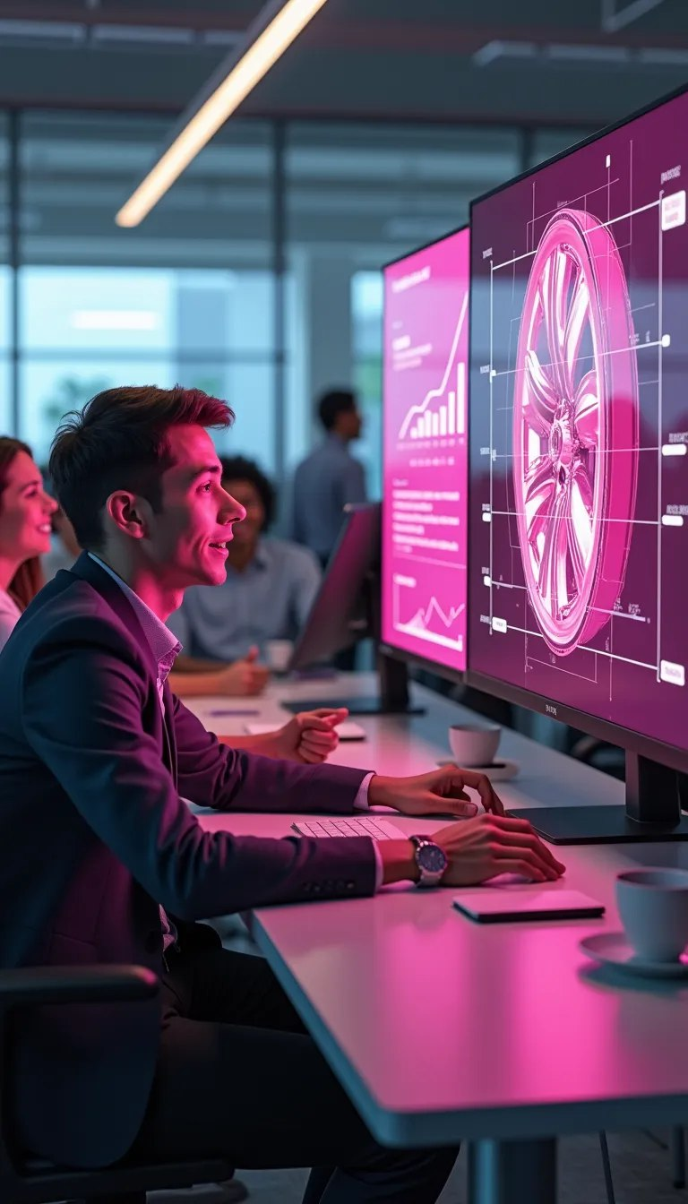
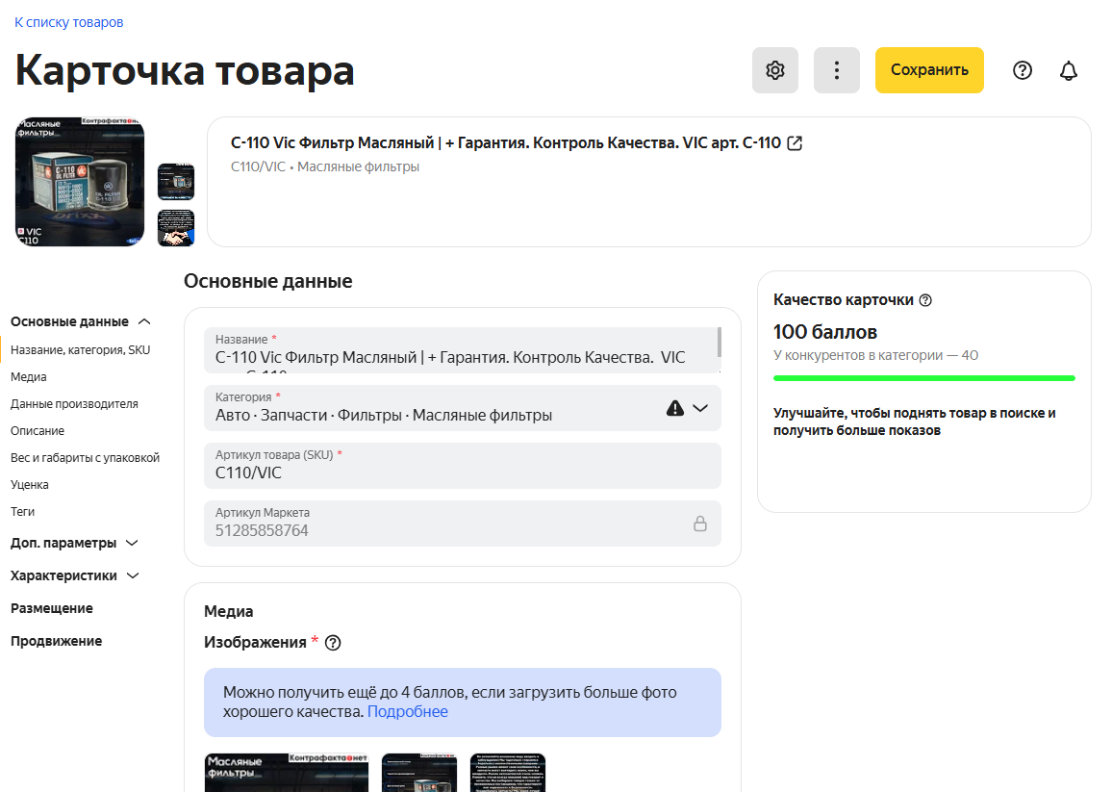
3D анимация карточек товаров
Многие маркетплейсы, включая крупнейшие платформы, отдают предпочтение карточкам товаров с видеоконтентом в поисковой выдаче и на главной странице

Slide 9
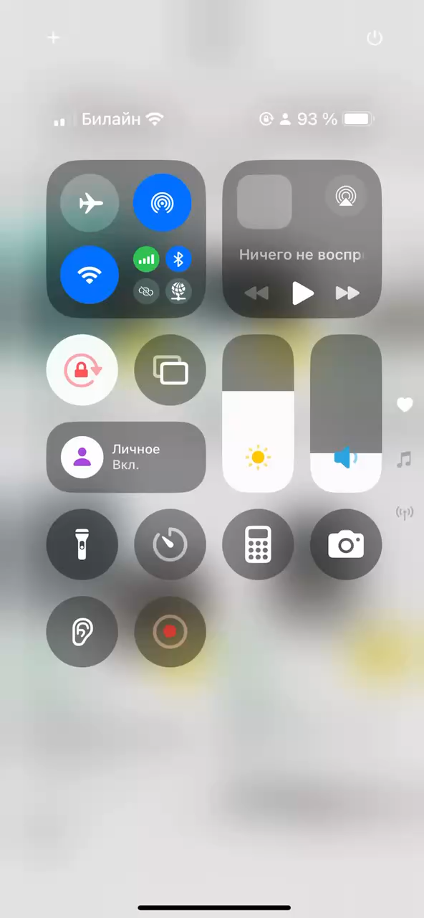

3D анимация карточек товаров
Реализация данной модели представлена на видео

Slide 10

Напишите мне, реализуем вместе
Контакты:
d.osetrov@brixx.ru
https://t.me/maaadly
*Данное решение выполняется с помощью программистов

